Slide 1

Aritmética Computacional de Inteiros
UEM
ARQUITETURA E ORGANIZAÇÃO DE COMPUTADORES
Professor Felippe Fernandes da Silva
ffsilva2@uem.br

Slide 2
Unidade Lógica e Aritmética
Vem do inglês ALU (Arithmetic Logic Unit)
É a parte do computador que de fato executa as operações sobre os dados
Todos os outros elementos do computador são usados para:
Trazer os dados a serem processados pela ULA; e
Receber os resultados das operações efetuadas
Constitui o núcleo ou a essência do computador

Slide 3
Unidade Lógica e Aritmética
É baseada em dispositivos lógicos capazes de efetuar operações de lógica booleana
Os dados são fornecidos à ULA em registradores e os resultados de uma operação são armazenados também em registradores
A ULA também pode ativar bits especiais (como registradores de flags) para indicar o resultado de uma operação

Slide 4
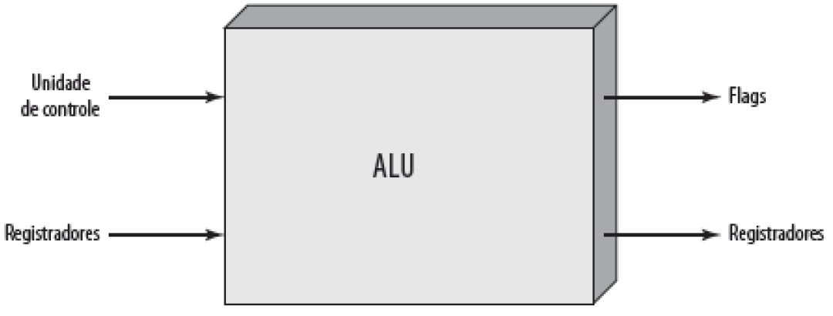
Unidade Lógica e Aritmética
Exemplo

Slide 5
Unidade Lógica e Aritmética
A aritmética computacional opera com dois tipos de números muito diferentes (em termos computacionais):
Números inteiros; e
Números de ponto flutuante
Em ambos os casos, a escolha da representação é uma questão crucial de projeto

Slide 6
Representação de Números no Computador
No sistema de numeração binária também é possível representar números usando virgulas e sinais
-1101,101₂ = -13,5₁₀
Mas aqui temos um problema!
Para armazenar números no computador, não é possível usar os sinais de menos e vírgula.
Apenas os dígitos binários (0 e 1) podem ser usados

Slide 7
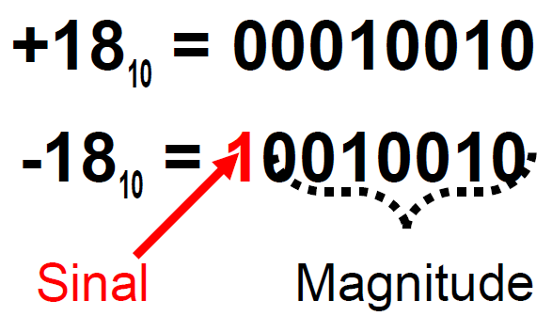
Representação de Números Inteiros
Representação sinal-magnitude
Utiliza o bit mais significativo da palavra como um bit de sinal
Se o bit mais significativo for 0, o número será positivo
Se for 1, o número será negativo
É a forma mais simples de representação

Slide 8
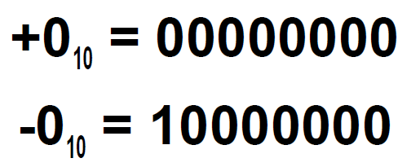
Representação de Números Inteiros
Algumas desvantagens dessa forma de representação:
Em operação de adição ou subtração é preciso considerar:
A magnitude do número; e
O sinal dos dois operandos
Em duas representações de 0:

Slide 9

Representação de Números Inteiros
Representação em complemento de dois
Também usa o bit mais significativo como bit de sinal
Os números são escritos da seguinte forma:
Positivos: Sua magnitude é representada na sua forma binária direta, e um bit de sinal 0 é colocado em sua frente
(bit 0) + o número em binário

Slide 10
Representação de Números Inteiros
Os números são escritos da seguinte forma:
Negativos: Sua magnitude é representada na forma de complemento a 2 (um bit de sinal acaba ficando em sua frente)
1) “invertemos” os bits do número em binário
2) Somamos um ao valor invertido

Slide 11
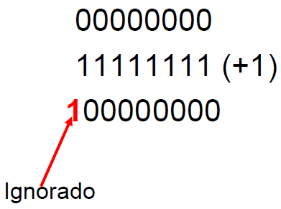
Representação de Números Inteiros
O zero é tratado como um número positivo
Só existe uma representação de zero
Realizando o complemento de 2 de zero
É possível representar 2^{n-1} -1 números positivos
É possível representar 2^{n-1} números negativos

Slide 12
Representação de Números Inteiros
A representação em complemento de dois parece “pouco natural”
Porém, ela torna mais simples a implementação das operações aritméticas mais importantes (adição e subtração)

Slide 13
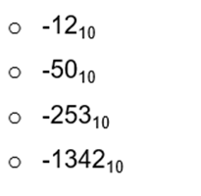
Representação de Números Inteiros - Exercício
Escrever os números abaixo na forma binária utilizando o método de complemento de dois

Slide 14
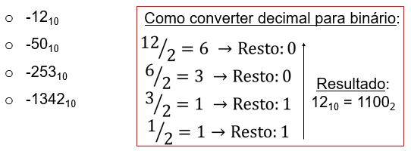
Representação de Números Inteiros - Exercício
Escrever os números abaixo na forma binária utilizando o método de complemento de dois

Slide 15
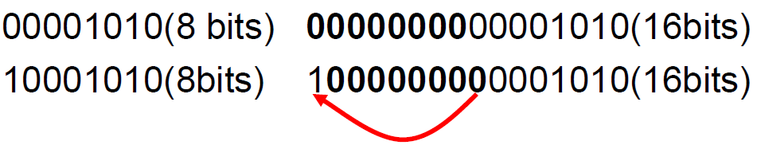
Representação de Números Inteiros
Conversão entre representações com números de bits diferentes
Algumas vezes é desejável converter a representação de um número inteiro com n bits para sua representação com m bits, onde m > n
Na representação sinal-magnitude é bem simples

Slide 16
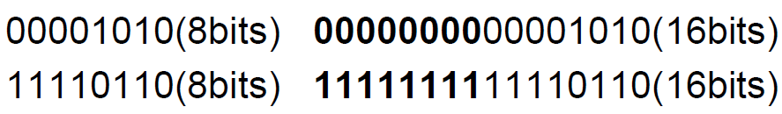
Representação de Números Inteiros
Conversão entre representações com números de bits diferentes
Na representação complemento de dois, é necessário repetir o primeiro bit preenchendo as casas à esquerda necessárias

Slide 17
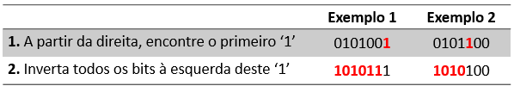
Negação de um Número
Na representação sinal-magnitude, basta inverter o valor do bit de sinal
10001100 = Negação: 00001100
Na representação em complemento de dois teríamos que fazer o processo inverso da complementação, porém, temos um “macete”

Slide 18
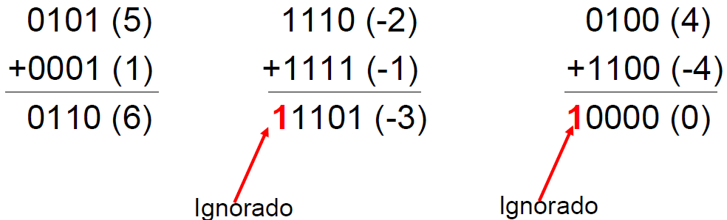
Adição
A adição é feita efetuando a soma direta dos dois números
Perceba que não precisamos nos preocupar com sinal

Slide 19
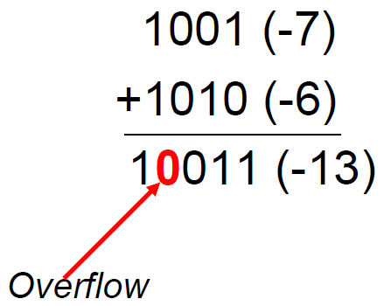
Adição
Overflow
Essa situação é determinada quando dois números com o mesmo sinal forem somados e o seu resultado:
Tiver sinal oposto.
Tiver maior quantidade de bits.

Slide 20
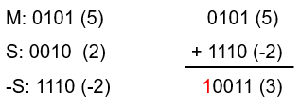
Subtração (com complemento de dois)
Para subtrair um número M de outro S, basta somar o M com a negação de S

Slide 21
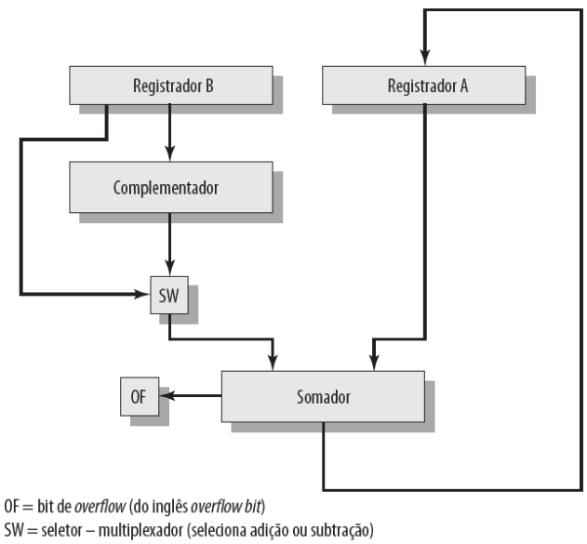
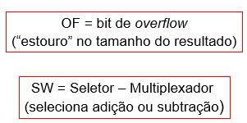
Soma/Subtração com Complemento de Dois
Exemplo

Slide 22
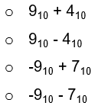
Aritmética de Inteiros - Exercícios
Faça as operações aritméticas abaixo utilizando números binários de 8 bits e complemento de dois

Slide 23
Aritmética de Inteiros – Multiplicação
É uma operação complexa, seja implementada em hardware ou seja em software
Pode ser dividida em multiplicação de:
Números inteiros sem sinal
Números em representação de complemento de dois
Existe uma grande variedade de algoritmos de multiplicação
Cada projeto aplica o algoritmo mais conveniente
Veremos os mais utilizados

Slide 24
Multiplicação de Números Inteiros sem Sinal
Forma mais simples de multiplicar
Envolve a geração de produtos parciais, que são facilmente determinados
É a forma natural que fazer multiplicação
O produto total é obtido através da soma dos produtos parciais
OBS: A multiplicação de dois binários de n bits pode gerar um binário de até 2^{n+1} bits

Slide 25
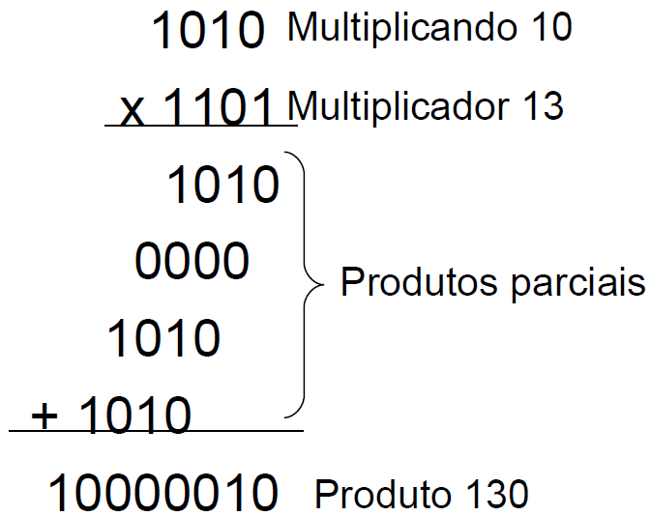
Multiplicação de Números Inteiros sem Sinal
Como realizaríamos a multiplicação de dois binários usualmente

Slide 26
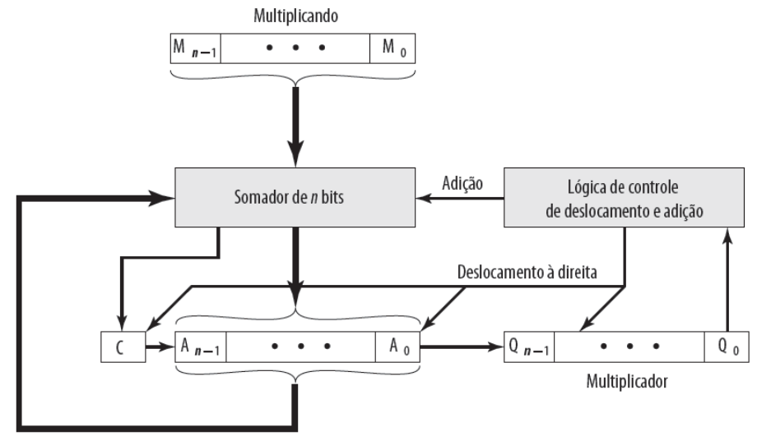
Multiplicação de Números Inteiros sem Sinal
Exemplo:

Slide 27
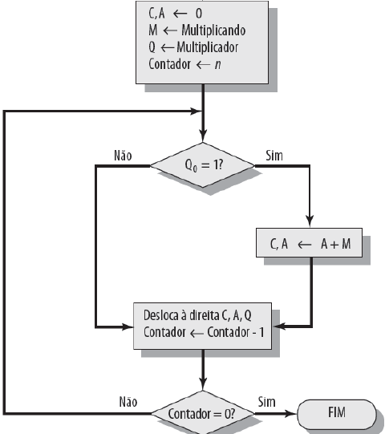
Multiplicação de Números Inteiros sem Sinal
Exemplo:

Slide 28

Aritmética de Inteiros - Exercício
Faça as operações aritméticas abaixo utilizando multiplicação de números binários sem sinal

Slide 29
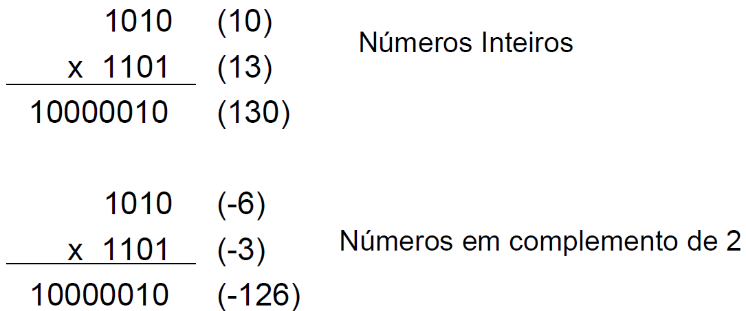
Multiplicação com Complemento de Dois
O algoritmo visto anteriormente não se aplica para números em complemento de 2

Slide 30

Aritmética de Inteiros - Exercícios
Faça as operações aritméticas abaixo utilizando multiplicação de números binários com complemento de dois

Slide 31
Aritmética de Inteiros - Divisão
É bem mais complexa que a multiplicação, embora seja baseada nos mesmos princípios gerais
Veremos apenas para números representados em complemento de dois
Novamente temos os registradores A, M e Q
Também envolve repetidas execuções de adição, subtração e deslocamento

Slide 32
Algoritmo para a Divisão
1. O registrador A é iniciado em 0
2. O divisor é colocado no registrador M e o dividendo no registrador Q (sem considerar o sinal)
3. Desloca-se o conteúdo de A e Q um bit à esquerda
4. Analisa-se o sinal de M e A
Se possuem o mesmo sinal, faz-se A <- A – M
Senão A <- A + M
5. Se o sinal de A se manteve após a operação anterior, faça Q₀ = 1; Senão, restaure o valor de A anterior a operação

Slide 33
Algoritmo para a Divisão
6. Repita 3 a 5 de acordo com o tamanho da palavra armazenada em Q (quantidade de bits de Q)
7. No fim:
O resto estará em A
Se o divisor e o dividendo tiverem o mesmo sinal, o quociente estará em Q
Caso contrário, o quociente correto é o complemento de 2 do número armazenado em Q

Slide 34
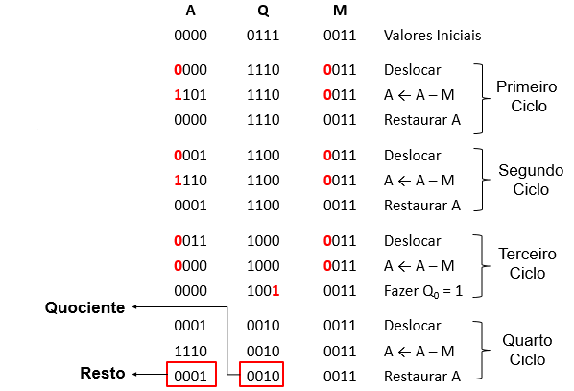
Algoritmo para a Divisão
Exemplo: 7/3

Slide 35

Aritmética de Inteiros - Exercícios
Faça as operações aritméticas abaixo utilizando divisão de números binários com complemento de dois

Slide 36
Dúvidas?

